Slide 1
Стеша

Slide 2
Экология
Экология души
Экология планеты

Slide 3
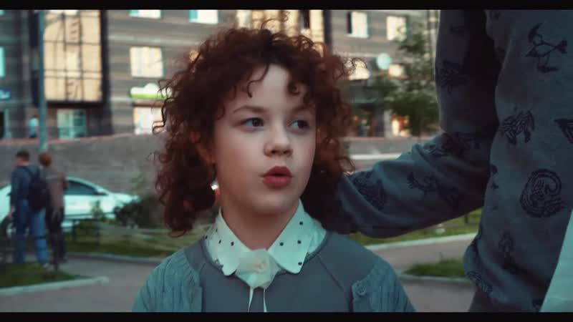
Стеша из Загубья

Slide 4
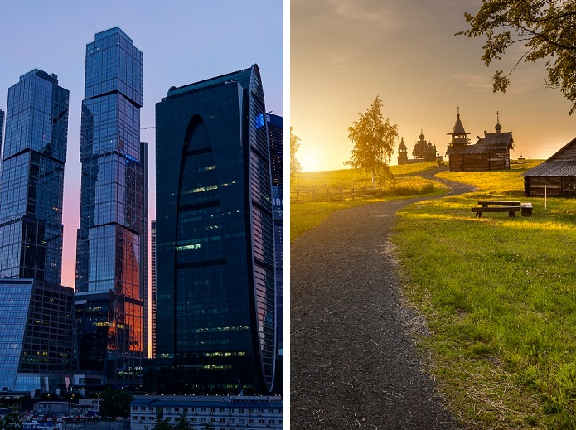
Город и деревня

Slide 5
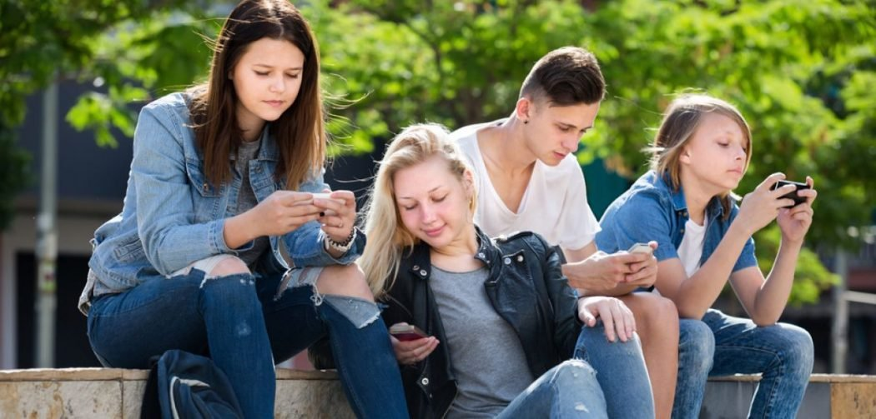
Жители города

Slide 6
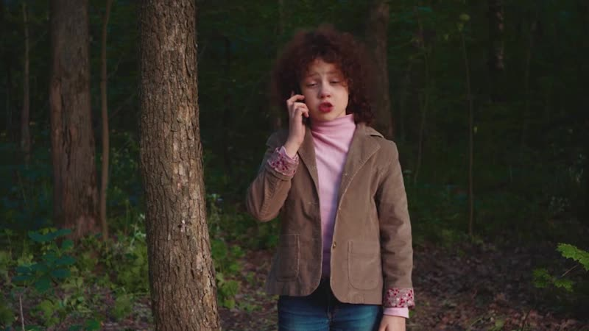
#олененок

Slide 7
Экология
Что можем сделать МЫ?

